Slide 1


Slide 2

AGENDA
01
02
03
04
05
Introducción a Bases de Datos: SQL y NoSQL
SQL vs NoSQL
Tipos de Bases de Datos
Primera Forma Normal (1FN)
Conclusión

Slide 3
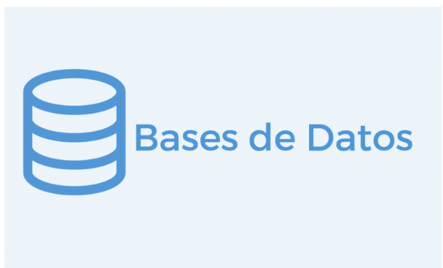
01
Introducción a Bases de Datos: SQL y NoSQL

Slide 4
¿Qué es una Base de Datos?
¿Qué es una Base de Datos?
Una base de datos es un sistema que almacena y organiza información de manera estructurada para facilitar su acceso, gestión y actualización. Las bases de datos permiten a los usuarios realizar operaciones como consultas, inserciones, actualizaciones y eliminaciones de datos de manera eficiente.

Slide 5
Tipos de Bases de Datos
Bases de Datos Relacionales (SQL)
Las bases de datos SQL son aquellas que utilizan el lenguaje Structured Query Language (SQL) para manejar y organizar los datos. La información se almacena en tablas (filas y columnas), que pueden estar relacionadas entre sí mediante claves.
Ejemplos de bases de datos SQL: MySQL, PostgreSQL, Oracle, Microsoft SQL Server.
Características principales:
Esquemas estrictos: Se necesita definir previamente el esquema de la base de datos (es decir, las tablas, columnas y sus tipos de datos).
Relaciones entre tablas: Las tablas están relacionadas entre sí mediante claves foráneas.
ACID: Las bases de datos SQL siguen las propiedades ACID (Atomicidad, Consistencia, Aislamiento, Durabilidad) para garantizar la seguridad y coherencia de los datos.

Slide 6
Tipos de Bases de Datos
Bases de Datos No Relacionales (NoSQL)
Las bases de datos NoSQL son aquellas que no usan SQL como lenguaje principal. Generalmente, estas bases de datos están diseñadas para almacenar datos no estructurados o semiestructurados, como documentos JSON, pares clave-valor o grafos.
Ejemplos de bases de datos NoSQL: MongoDB, Cassandra, Redis, Neo4j.
Características principales:
Esquema flexible: No es necesario definir un esquema fijo de antemano. Los documentos pueden tener diferentes estructuras.
Escalabilidad horizontal: Son más fáciles de escalar horizontalmente en entornos distribuidos.
Tipos de datos no estructurados: Permiten almacenar datos más complejos como documentos, listas o grafos.
Eventual Consistency: A diferencia de las bases de datos SQL, muchas bases de datos NoSQL optan por la consistencia eventual en lugar de las garantías ACID.

Slide 7
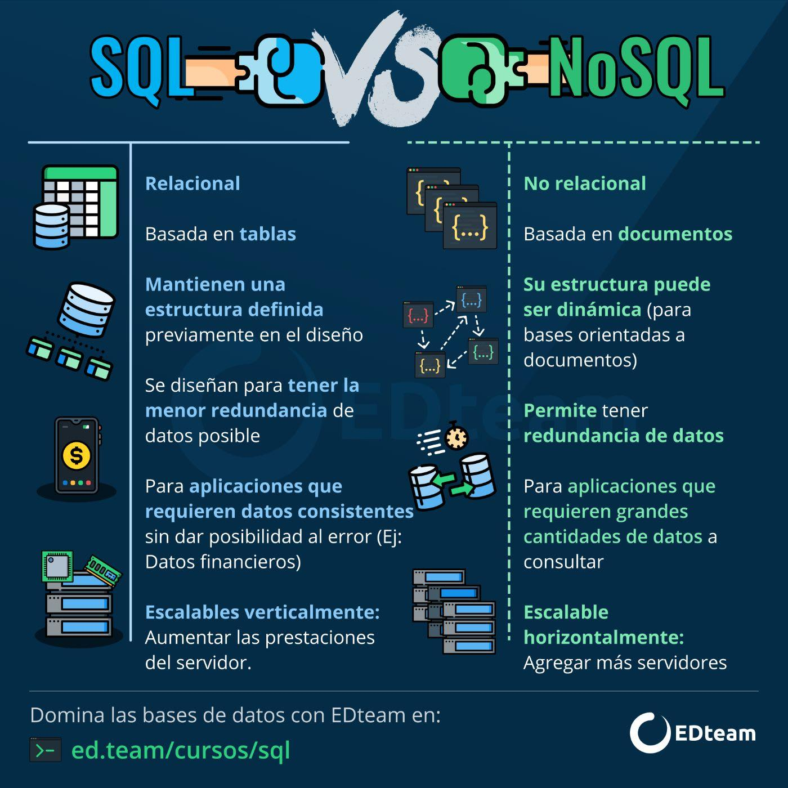

Slide 8
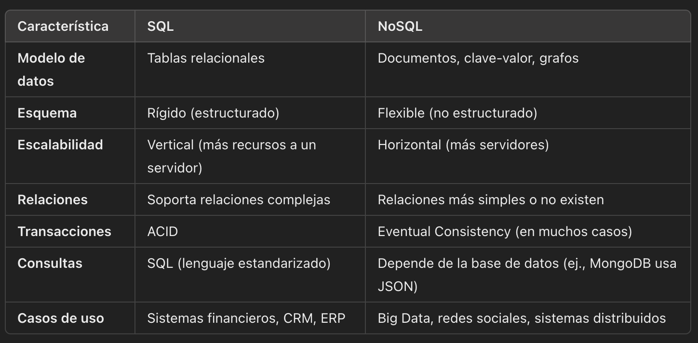
SQL vs NoSQL (Comparación general)

Slide 9
Importancia de la Normalización en Bases de Datos SQL
En bases de datos SQL, uno de los aspectos más importantes es la normalización, que es el proceso de estructurar las tablas para minimizar la redundancia y asegurar la integridad de los datos. La normalización se realiza a través de formas normales, comenzando con la Primera Forma Normal (1FN), que requiere que las columnas tengan valores atómicos y no repetitivos.

Slide 10
Primera Forma Normal (1FN)
La Primera Forma Normal (1FN) es la primera regla en el proceso de normalización de una base de datos relacional. Para que una tabla esté en 1FN, debe cumplir con los siguientes requisitos:
Valores atómicos: Cada columna debe contener valores indivisibles, es decir, no puede haber varios valores en una sola celda. Los valores deben ser únicos y no contener listas, matrices o grupos de datos.
No debe haber grupos repetitivos: No se deben repetir grupos de datos en una sola fila. Cada dato debe ocupar una fila distinta si hay múltiples valores para una columna.

Slide 11

Ejemplo
¿Que Problema?

Slide 12
Ejemplo
PROBLEMA DEL EJEMPLO ANTERIOR : En la columna Producto, los valores no son atómicos. En la primera y tercera fila, hay más de un producto almacenado en una sola celda (Televisor, Laptop y Laptop, Ratón). Esto viola la 1FN.

Slide 13

Ejemplo Solución
Solución (aplicando 1FN): Para cumplir con la 1FN, cada celda debe contener un solo valor atómico. La tabla corregida sería:

Slide 14
CONCLUSIÓN
En resumen, la Primera Forma Normal (1FN) garantiza que cada columna tenga un solo valor indivisible y que no haya grupos repetitivos, lo que hace que los datos sean más fáciles de gestionar y consultar.

Slide 15

GRACIAS!
Please keep this slide for attribution

